Slide 1
Второстепенные члены предложения
составила учитель начальных классов
МБОУ лицей №21 города Кузнецка Пензенской области Завьялова О.Г.

Slide 2
В лесу проворные ежи шуршали сухими листьями.

Slide 3
Слова для справок: грустные, у дома,
весело, молодая, пушистый, вчера

Slide 4
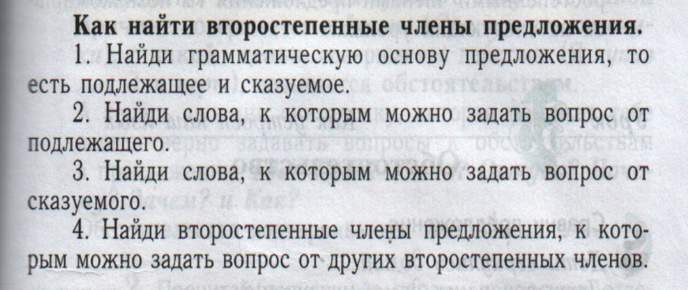

Slide 5
Сравни предложения.
Дети вернулись домой.
Дети вернулись домой из похода.
Дети вернулись домой из похода вечером.

Slide 6
Отвечает на вопросы
Где? Куда? Когда? Откуда? Почему? Зачем? и Как?

Slide 7
Определить вид предложений по цели высказывания и по интонации.
И вновь пришла весна.
Полярному лётчику часто приходится проявлять мужество.
Как звонко поют запоздалые птицы!
Ручей среди сухих песков куда спешит и убегает?
Проверь написание этого слова.
Не смей оглядываться!

Slide 8
Найти среди предложений, написанных на доске, нераспространенные предложения.
Туристы аккуратно перешли через ручей.
Опустели поля.
Вдруг послышался скрип ворот.
Наступила тишина.
Выпал снег.

Slide 9
Выбери правильные ответы

Slide 10
Среди вопросов найди и назови такие, на которые отвечает определение.
какие? когда? кому? какая? чьё? кто? чей? откуда? почему? что? какое? зачем? кем? какой? куда? чьи?

Slide 11
Найди правильный ответ.
Определение обозначает:
действие предмета
предмет
место действия
признак предмета
время действия

Slide 12
Над глухою степью
В неизвестный путь
Бесконечной цепью
Облака плывут.

Slide 13
Среди вопросов найди и назови такие, на которые отвечает определение.
какие? когда? кому? какая? чьё? кто? чей? откуда? почему? что? какое? зачем? кем? какой? куда? чьи?

Slide 14
Найди правильный ответ.
Определение обозначает:
действие предмета
предмет
место действия
признак предмета
время действия

Slide 15
Вчера мы смотрели
Алёша прочитал
телевизор.
книгу.

Slide 17
Найди и назови вопросы, на которые отвечает дополнение.
где? что делал? чему? куда? какой? кому? зачем? что? кем? кого? что сделает? чем? какие? чего? как? о ком? каков? о чём?

Slide 18
Найди правильный ответ.
Дополнение обозначает
признак предмета
время действия
место действия
на какой предмет направлено действие
кому принадлежит предмет

